Slide 1


CHƯƠNG 3:
TỔ CHỨC LƯU TRỮ, TÌM KIẾM VÀ TRAO ĐỔI THÔNG TIN

Slide 2

Theo em lợi ích của việc sắp xếp theo sơ đồ hình cây là gì?

Slide 3


Thông tin trong máy tính được lưu ở đâu?

Slide 4



BÀI 19:
Ổ ĐĨA, THƯ MỤC VÀ TỆP

Slide 5





Mở đầu
Mình hỏi bố video ca nhạc này để ở đâu? Bố bảo nó được lưu trong ổ đĩa của máy tính
Tối qua, cả nhà mình xem ca nhạc trên máy tính hay lắm!
Thế à, bây giờ tớ mới biết đấy.

Slide 6


Khám phá
Ổ đĩa, thư mục và tệp
Thông tin trong máy tính được lưu trữ trong các tệp.
Tệp chứa thông tin về một đối tượng nào đó và được lưu ở thư mục hoặc ổ đĩa.
Thư mục con là thư mục nằm trong một thư mục khác.
Ổ đĩa được xem là thư mục gốc.

Slide 7
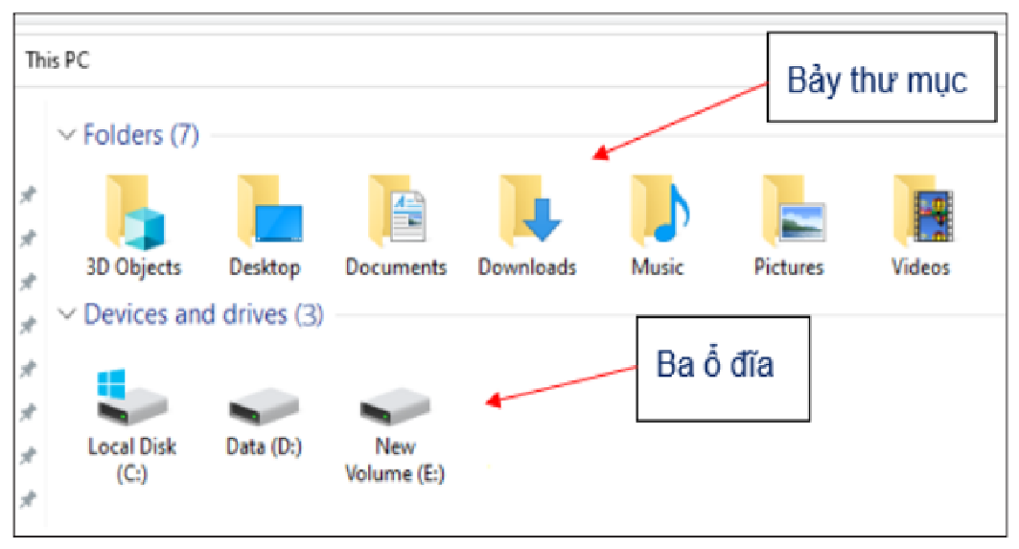

Khám phá
Ổ đĩa, thư mục và tệp
Em hãy cùng bạn quan sát hình 19.2 và cho biết máy tính trong hình có:
• Bao nhiêu thư mục?
Tên các thư mục?
• Bao nhiêu ổ đĩa? Tên các ổ đĩa?
Hình 19.2. Một góc cửa sổ This PC

Slide 8
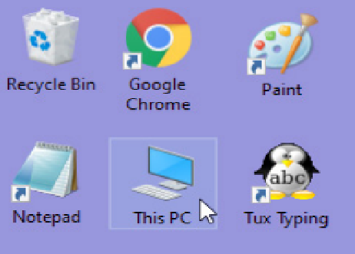


Khám phá
Các em hãy làm theo thao tác sau:
Khởi động máy tính
Nháy đúp chuột vào biểu tượng This PC hoặc My computer

Slide 9



Khám phá
Máy tính em vừa khởi động có bao nhiêu ổ đĩa, là những ổ đĩa nào?

Slide 10



Khám phá
Thư mục và ổ đĩa để lưu tệp. Thư mục con là thư mục nằm trong thư mục khác

Slide 11
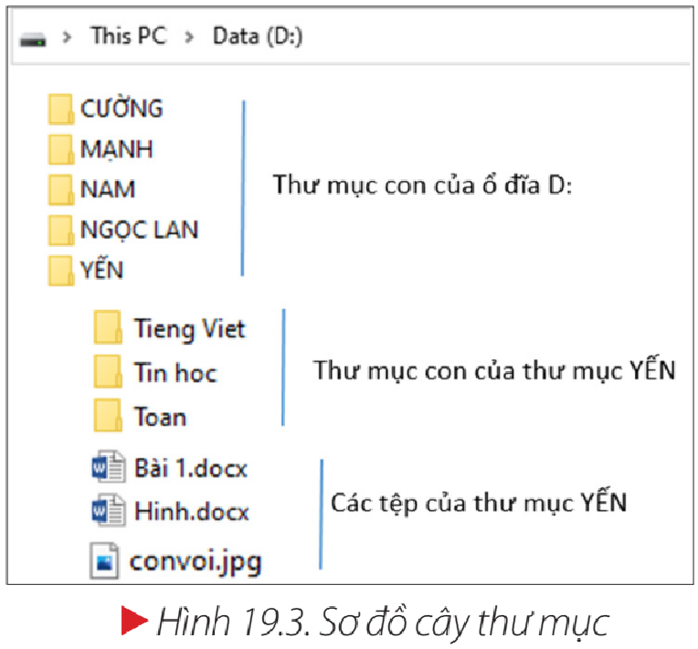
Khám phá
2. Cây thư mục
a. Vai trò của cây thư mục
Phiếu học tập
Em hãy cùng xem hình 19.3 và chọn đáp án đúng về vai trò của cây thư mục:
A. Cây thư mục giúp người sử dụng thấy rõ cách lưu các tệp, thư mục và dễ tìm kiếm hơn.
B. Cây thư mục dùng để lưu được nhiều thông tin hơn.
C. Cây thư mục dùng để vảo vệ các thông tin trong máy tính.
Hình 19.3. Sơ đồ cây thư mục

Slide 12

Khám phá
2. Cây thư mục
a. Vai trò của cây thư mục
Em cùng bạn quan sát hình 19.3 và cho biết:
• Những thư mục nào nằm trong thư mục YẾN?
• Trong thư mục YẾN có các tệp nào?
Hình 19.3. Sơ đồ cây thư mục

Slide 13
Luyện tập
Nhóm đôi
Em hãy quan sát hình 19.3 và trao đổi với bạn rồi cho biết:
Bên cạnh tên mỗi thư mục, có một biểu tượng. Em có nhận xét gì về hình dạng và màu sắc của các biểu tượng ấy?
Tệp Bài 1.docx nằm trong thư mục nào và thư mục đó là thư mục con của thư mục nào?
Hình 19.3. Sơ đồ cây thư mục

Slide 14
Vận dụng
THI: AI NHANH HƠN?

Slide 15

Vận dụng
Yêu cầu cuộc thi:
Em cùng bạn thực hiện các công việc dưới đây:
• Nháy đúp chuột vào biểu tượng This PC trên màn hình và kể tên các ổ đĩa có trong máy tính đó;
• Nháy đúp chuột vào ổ đĩa D:, kể tên một vài thư mục và tệp trong ổ đĩa đó.

Slide 16


Ghi nhớ
Thông tin trong máy tính được lưu trữ thành các tệp ở ổ đĩa hoặc thư mục. Việc tìm kiếm thông tin dễ dàng và nhanh hơn nhờ thư mục cấu trúc theo sơ đồ hình cây.

Slide 17






Tạm biệt các em!

